Slide 1
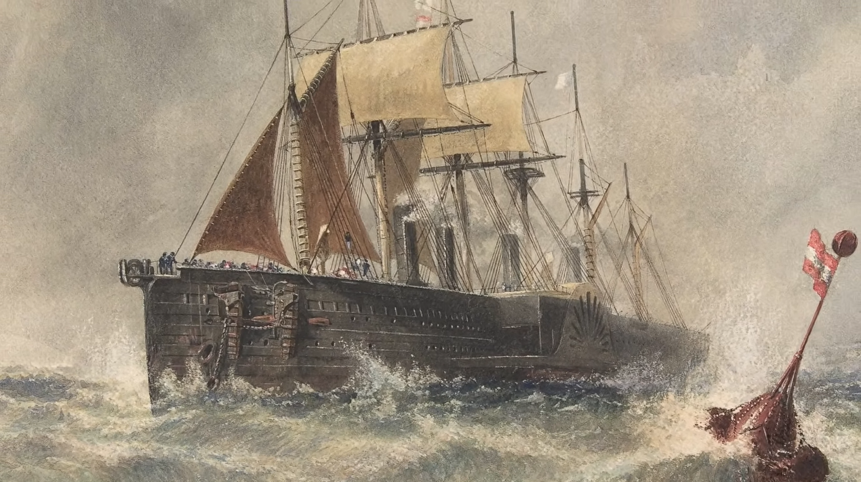
Domaine 5: l’Histoire du plus rapide
1850 les transatlantiques une course aux bateaux les plus gros et plus rapides pour une traversée vers la ruer vers l’or,,,
Navir Océanique
Great Eastern
8000ch
Notes:
Insérez une carte de votre pays.

Slide 2
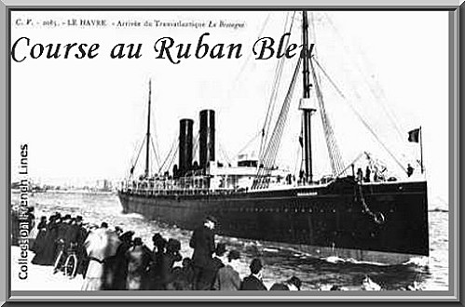
1838 Le ruban bleu
Le Ruban Bleu est une récompense née d’une course maritime transatlantique en 1838.
La course démarre à Bristol et se termine à New-York.
L’objectif était de traverser l’océan Atlantique le plus rapidement possible avec, à la clef, une visibilité publicitaire démesurée.
Notes:
Insérer une image représentant l’une caractéristiques géographiques de votre pays.

Slide 3
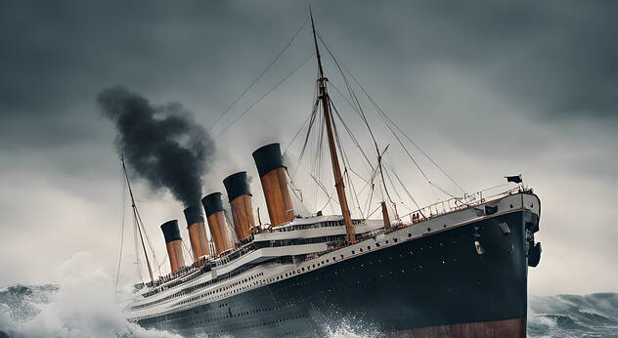
l’Histoire du plus rapide
les paquebots, une course au luxe et au gigantisme
Le ,,,,
Plus grand paquebot du monde, 1912
Convention Berlin 1906
S O S radio Morse
• • • — — — • • •
Notes:
Insérez une carte de votre pays.

Slide 4
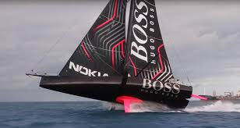
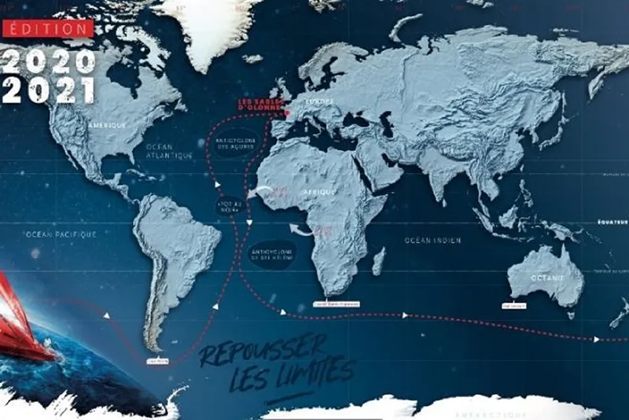
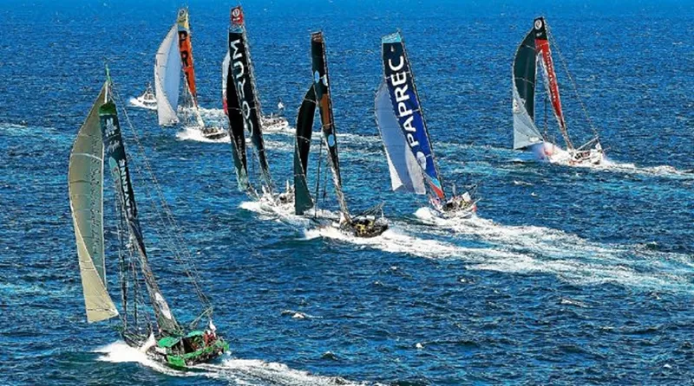
Le Vendée Globe
Connue de tous 1989,
course à la voile en solitaire
autour du monde est sans escale et sans assistance.
Le Vendée Globe oppose des voiliers monocoque et est, parmi toutes les courses au large, considérée comme la plus difficile.
Notes:
Insérez une image représentant une saison dans votre pays.

Slide 5
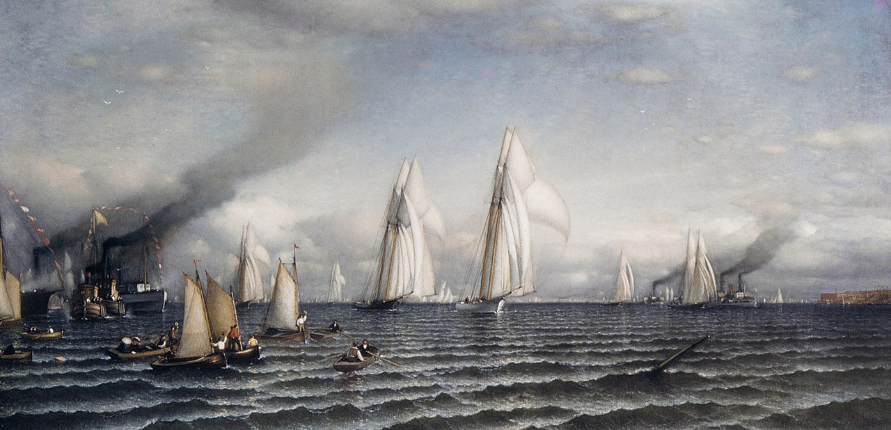
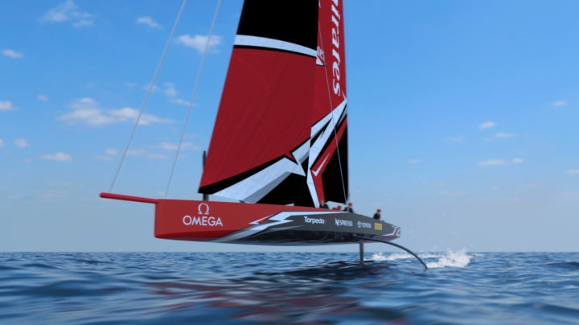
La Coupe de l’America / America’s Cup
C’est une compétition nautique internationale à la voile et défi amical entre les différents Yacht Club.
Plus anciennes compétitions sportives1951,
Lors de cette course, le détenteur de la coupe remet son titre en jeu face aux challengers et se charge d’organiser les régates et des règles.
Notes:
Insérez une image représentant une saison dans votre pays.

Slide 6
La route du Rhum
1978 par Michel Etevenon, c’est une course à la voile transatlantique en solitaire
Partant de Saint-Malo et se finit en Guadeloupe.
Elle se déroule tous les 4 ans, entre fin octobre et début novembre.
La Route du Rhum a une distance totale de 3542 milles, devenue mythique et mélange les genres et les classes. Elle réunit les bateaux les plus grands et les plus puissants.
Notes:
Insérez une image représentant une saison dans votre pays.

Slide 7
The Ocean Race
1973 tous les 3 ans
C’est une course à la voile autour du monde en équipage et réservée au monocoques.
L’Ocean Race est un marathon océanique extrême a plusieurs étapes, longue de 45 000 milles.
Son départ se fait à Alicante et son arrivée change de ville hôte lors de chaque édition.
Notes:
Insérez une image représentant une saison dans votre pays.

Slide 8
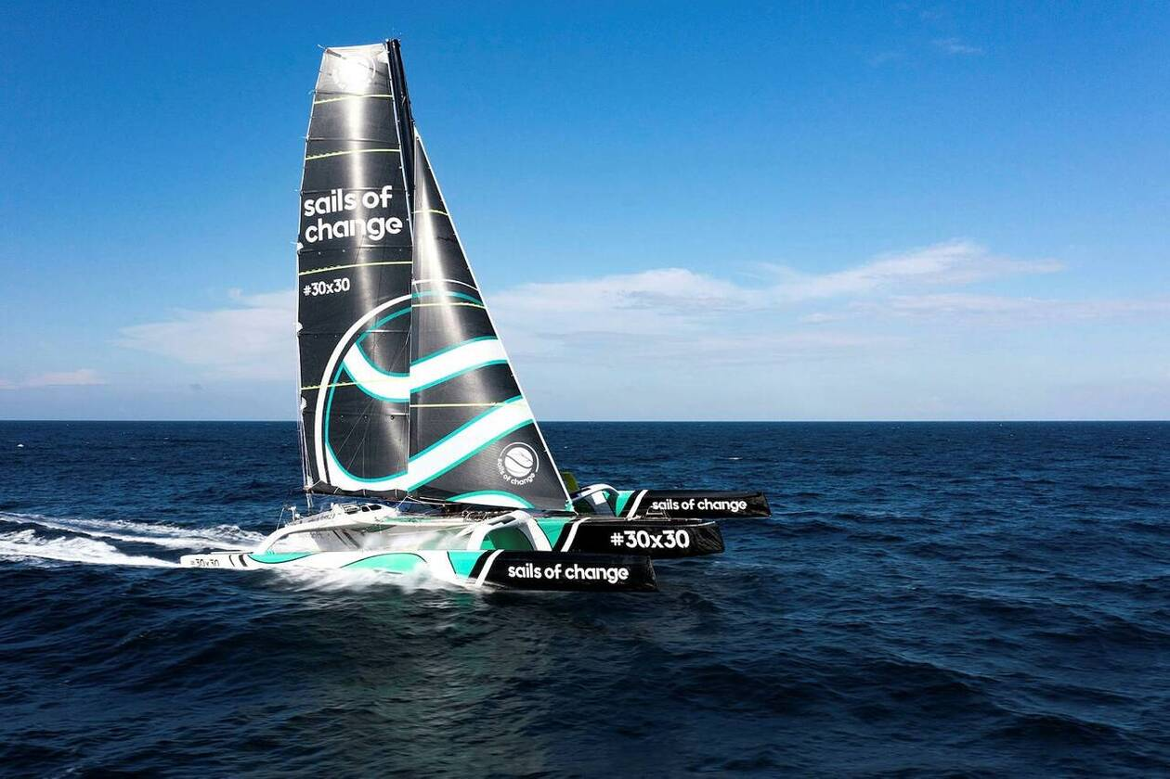
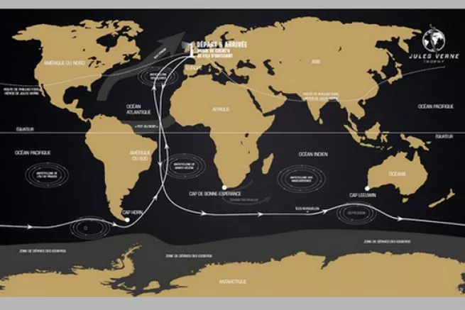
Le Trophée Jules Verne
Un défi nautique qui récompense le tour du monde à la voile le plus rapide réalisé en équipage, sans escale et sans assistance
21 760 milles marins.
C’est une référence au Tour du monde en quatre-vingts jours de Jules Verne.
Notes:
Insérez une image représentant une saison dans votre pays.

Slide 9
La solitaire du Figaro « L’Aurore »
Anciennement Course de l’Aurore, est une course à la voile en solitaire par étapes, créée en 1970. Le Figaro rachète l’événement en 1980, qui porte désormais son nom. C’est une course prisée de la voile sportive en France et la mère des courses au large. Elle se déroule en deux étapes et sans assistance ouverte, aussi bien pour les professionnels que pour les amateurs.
Notes:
Insérez une image représentant une saison dans votre pays.

Slide 10
La Tall Ships’ Race
Les Tall Ships’ Race (ou Courses de grands voiliers)
Elles ont été créées par l’association Sail Training International afin d’encourager l’amitié et la formation des jeunes dans la navigation.
Les Tall Ships’ sont organisées tous les ans, souvent en Europe, et sont en étapes de plusieurs centaines de milles marins.
Notes:
Insérez une image représentant une saison dans votre pays.

Slide 11
La Fastnet Race
1925,
c’est une course de navigation à la voile en équipage
la Manche et dans la Mer Celtique
La Fastnet Race est une course en équipage et sans escale.
Les navigateurs sont répartis en deux catégories : ceux qui courent en temps réel et les autres en temps composés.
Notes:
Insérez une image représentant une saison dans votre pays.

Slide 12
Cap Martinique : La Trinité-sur-Mer / Fort-de-France
Cette course peut se faire en solitaire ou en double,
Amateurs en particulier, qui ont déjà de l’expérience afin de pouvoir traverser l’Atlantique. Il y a des critères stricts de qualification et de sécurité.
Chaque bateau doit porter les couleurs d’une cause de développement durable ou de développement sociétal.
Convivialité, sportivité, sécurité et solidarité !
Notes:
Insérez une image représentant une saison dans votre pays.

Slide 13
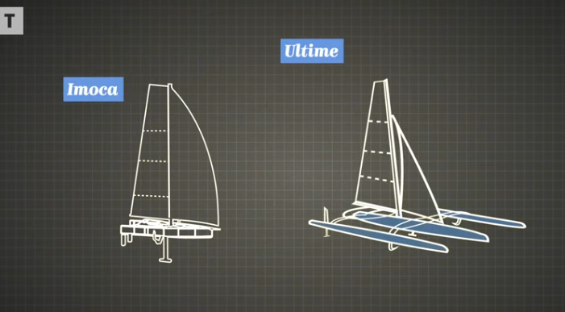
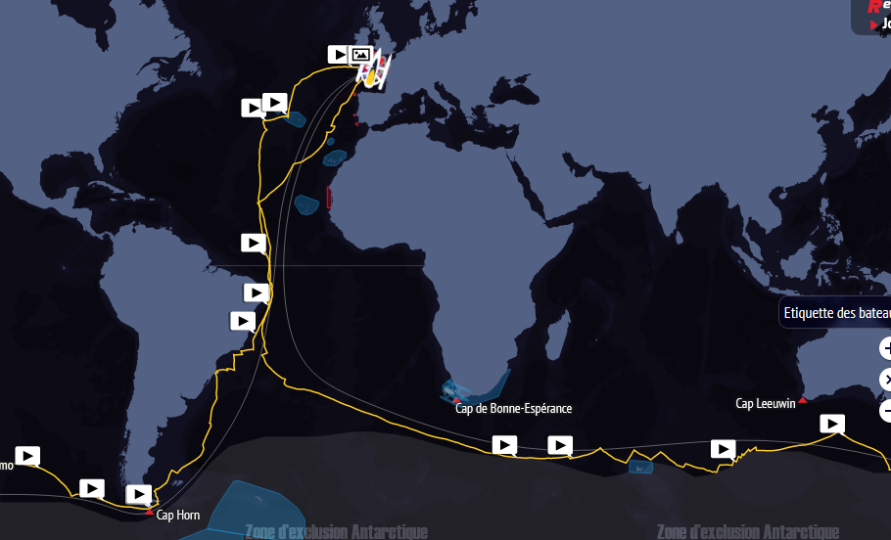
Une nouvelle course avec des mega trimaran « classe ultime » L’arkea
Notes:
Insérez une image représentant une saison dans votre pays.

